Slide 1
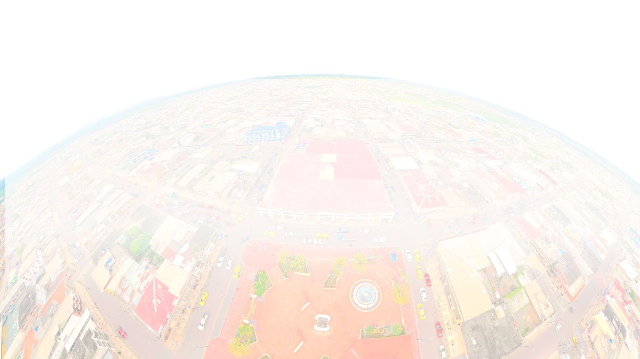





AUDIENCIA PÚBLICA
RENDICICIÓN DE CUENTAS
2022

Slide 2
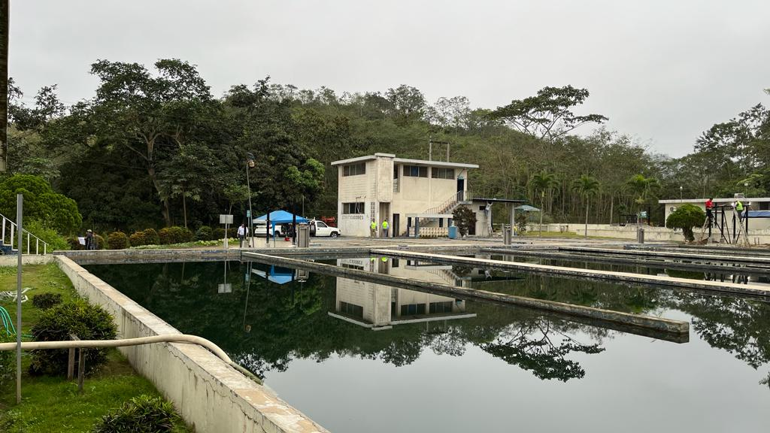
MISIÓN
VISIÓN
Garantizar la prestación de los servicios de agua potable y alcantarillado sanitario en el Cantón Santa Rosa: los mismos que deben cumplir con estrictos parámetros de calidad, continuidad, cantidad, universalidad, y, cuidado ambiental: aportar en la búsqueda del bienestar para todos los santarroseños es el objetivo principal de la institución.
OBJETIVO
Tenemos como meta afianzarnos como una de las mejores empresas que manejan, administran y entregan el servicio de agua potable y alcantarillado sanitario, en la provincia y el país, cumpliendo con los más altos niveles de calidad e innovación, buscando además la satisfacción de los usuarios y el desarrollo integral del Cantón Santa Rosa.
Prestación de servicios públicos de agua potable y alcantarillado sanitarios dentro del cantón Santa Rosa, los mismos que se prestarán en base a los principios de obligatoriedad, generalidad, uniformidad, eficiencia, universalidad, accesibilidad, regularidad, calidad, responsabilidad, seguridad y precios equitativos establecidos con carácter comercial que se establezcan en base a los costos e inversión del servicio.

Slide 3
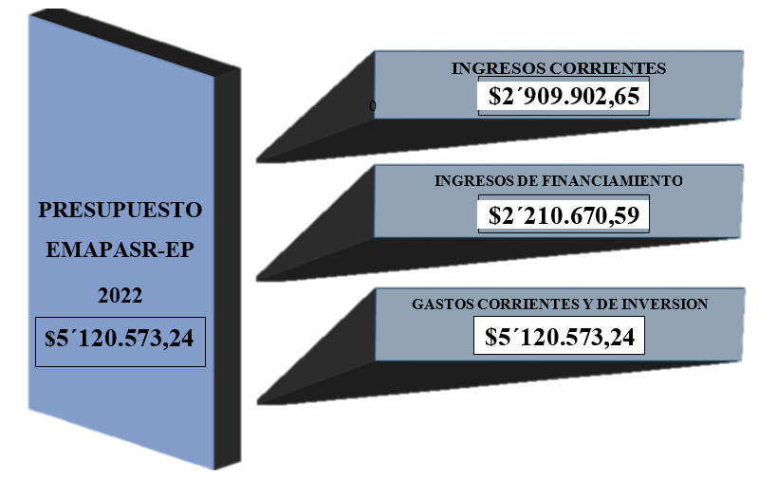
EMAPASR-EP EN CIFRAS
INFORMACION FINANCIERA
La EMAPASR-EP para el año 2022 inició con un Presupuesto prorrogado $5´120.573,24 dólares, el mismo que fue aprobado por el Directorio.

Slide 4
EMAPASR-EP EN CIFRAS
RESUMEN DE INGRESOS DEL AÑO 2022.
 | ASIG. INICIAL | CODIFICADO | DEVENGADO | RECAUDADO
INGRESOS CORRIENTES | $ 2.909.902,65 | $ 2.963.600,29 | $ 2.815.676,99 | $ 2.242.365,01
INGRESOS CAPITAL | $ 0,00 | $ 0,00 | $ 0,00 | $ 0,00
INGRESOS DE FINANCIAMIENTO | $ 2.210.670,59 | $ 2.402.174,27 | $ 1.449.463,96 | $ 1.449.463,96
 | $ 5.120.573,24 | $ 5.365.774,56 | $ 4.265.140,95 | $ 3.691.828,97

Slide 5
EMAPASR-EP EN CIFRAS
RESUMEN DE GASTOS EJECUTADOS DEL AÑO 2022
RESUMEN GENERAL DE GASTOS POR PROGRAMA
 | ADMINISTRACION | AGUA POTABLE | ALCANTARILLADO | TOTAL
CODIFICADO | $ 1.058.507,00 | $ 1.394.034,00 | $ 2.913.233,56 | $ 5.365.774,56
DEVENGADO | $ 843.863,26 | $ 1.027.947,84 | $ 1.576.772,93 | $ 3.448.584,03

Slide 6





EMAPASR-EP EN CIFRAS
Cobertura servicio
agua potable
Usuarios
2022
72,30 %
2022
16 442
Longitudes de redes construidas.
Cobertura servicio
alcantarillado
Familias beneficiadas
Cobertura del Sistema de Micro medición
437
1,174 Km
2022
56,70 %
2022
81,16%
400
1,14 Km
Continuidad del Servicio
Unidades de Micro medición instaladas
2022
100 %
2022
1200

Slide 7




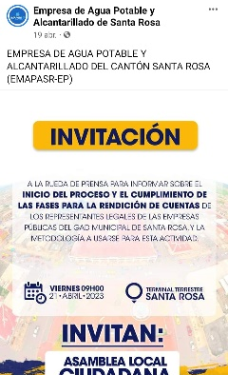
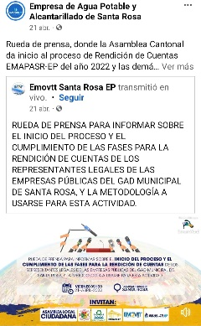
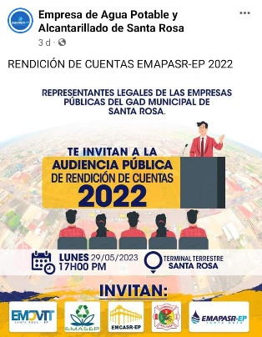
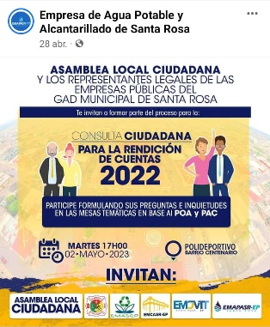
EMAPASR-EP, pone a disposición de la ciudadanía las acciones realizadas y resultados obtenidos en el transcurso del año 2022, en cumplimiento de lo que estipula la Ley de Participación Ciudadana y Control Social en su articulo 90.

Slide 8
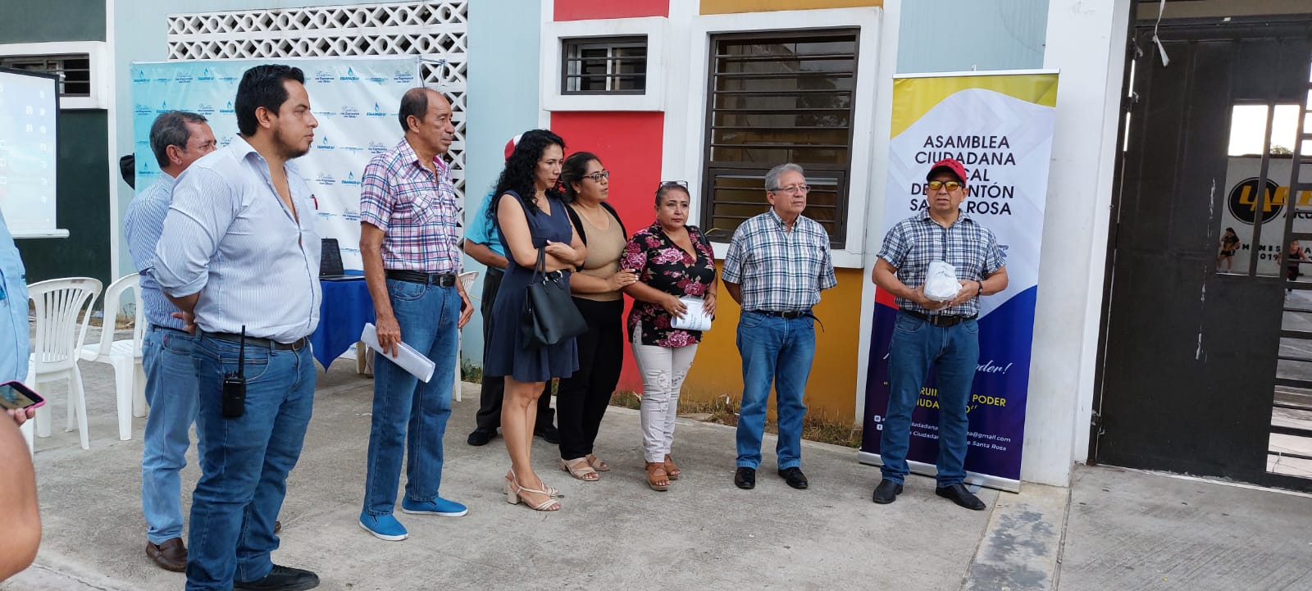

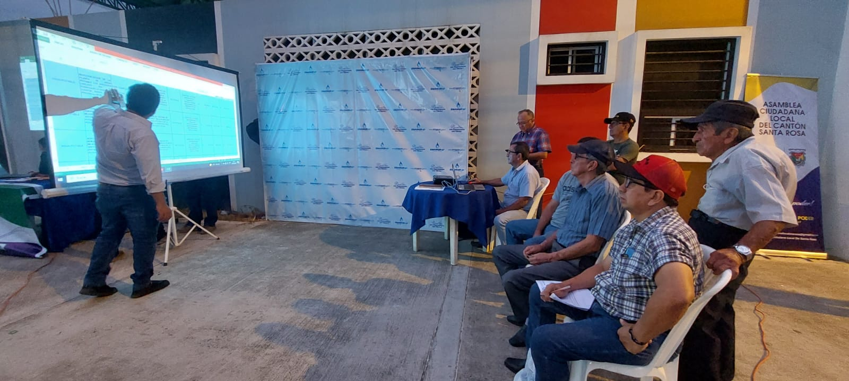
CONSULTA CIUDADANA
SE REALIZÓ LA INVITACIÓN A LA CIUDADANÍA PARA QUE FORMULEN SUS PREGUNTAS Y/O INQUIETUDES A LA EMAPASR-EP.

Slide 9
CONSULTA ASAMBLEA CIUDADANA LOCAL
PREGUNTA: ¿Qué solución de corto y largo plazo tiene previsto EMAPASR-EP para solucionar los problemas de inundación de nuestra barriada, que se han multiplicado estos últimos años debido a rellenos anti técnicos que no permiten la salida del agua por sus cauces naturales?
RESPUESTA: Actualmente la parroquia Nuevo Santa Rosa cuenta con un sistema mixto de aguas lluvias y aguas servidas que se conectan a través de un paso subfluvial al sistema de alcantarillado de la ciudad que está ubicado en la calle Guayas y Calle Jambelí. EMAPSR-EP tiene previsto como solución a corto plazo mantener operativas las bombas en la sector Sara Cavero y aperturar canales provisionales para la evacuación de las aguas lluvias del sector afectado y como solución a largo plazo se tiene previsto dentro del plan maestro, que los sistemas de aguas servidas y aguas lluvias sean independientes, además se tiene prevista la implementación de un sistema de tratamiento de aguas residuales y encauzar los sistemas de aguas lluvias al sistema de Bombeo Ubicado en la ciudadela Sara Cavero.

Slide 10
CONSULTA ASAMBLEA CIUDADANA LOCAL
¿Por qué no se ha desarrollado los trabajos de "Zonificación Especifica" en las áreas reconocidas como ACMUS, en cumplimiento a lo que establecen los artículos 25 y 28 de la Ordenanza para la protección de Fuentes Hídricas de Agua, Ecosistemas Frágiles, Biodiversidad y Servicios Ambientales del Cantón Santa Rosa a través de la Creación y Gestión de áreas de Conservación Municipal y Uso Sostenible?
¿Cuántos acuerdos de Conservación por el Agua y los Bosques (ACABs+), Propuestas de Compensación, Compromisos de Manejo, Modelos de Gestión conjunta u otras estrategias que permitan ejecutar las medidas previstas para cada Zona ACMUS, se han realizado con propietarios privados de áreas ACMUS en el año 2022, en cumplimiento de lo que reza el Art. 28 de la ordenanza de ACMUS?
¿Por qué no se ha conformado el Comité de Cogestión de las ACMUS, como lo determina el Art. 33 de la respectiva ordenanza?

Slide 11
CONSULTA ASAMBLEA CIUDADANA LOCAL
¿Por qué no se ha cumplido con lo que establece la Disposición Transitoria Tercera de la ordenanza de ACMUS que en su parte pertinente dice: "Se instruye a la Unidad de Gestión Ambiental de la EMAPASR-EP en coordinación con los órganos administrativos municipales que sean necesarios para para que en el plazo de 180 días comunique con el contenido de los actos administrativos de reconocimiento oficial o creación, a los propietarios y posesionarios de los predios ubicados en las áreas de ACMUS, con la finalidad de iniciar el proceso de Zonificación Especial y el establecimiento de Acuerdos de Conservación ´por el Agua y los Bosques, programas de compensación, y demás incentivos previstos en esta ordenanza?
RESPUESTA: En reuniones de trabajo entre la UGA-GADMSR y la UGA-EMAPASR-EP, se definió que los trabajos de Zonificación especifica de las ACMUS empezarán a desarrollarse en el tercer trimestre del año 2023, empezando con la zonificación de la microcuenca alta del rio Santa Rosa, dando prioridad a la fuente de captación de agua para suministro del Cantón Santa Rosa, tomando como referente para zonificar a las demás áreas de conservación municipal, en vista que se cuenta con una base fortalecida en trabajos de conservación ambiental.

Slide 12
CONSULTA ASAMBLEA CIUDADANA LOCAL
PREGUNTA: ¿Se ha notificado o solicitado a la Dirección de Avalúos y Catastros, para que se elabore un "Registro Especial con Fines Estadísticos" para realizar la inscripción correspondiente de las zonas reconocidas como ACMUS en el cantón Santa Rosa?
RESPUESTA: Una vez que se tenga definida la zonificación se procederá a notificar a la Unidad de Geomática, Avalúos y Catastro para que dentro de sus competencias realice las inscripciones correspondientes de las ACMUS aprobadas por el Consejo Cantonal.

Slide 13
CONSULTA ASAMBLEA CIUDADANA LOCAL
PREGUNTA: ¿Se ha creado ya el "Programa para la Protección del Agua y Ecosistemas Frágiles" el mismo que según la ordenanza de ACMUS en su Art. 42 indica que estará a cargo de la Unidad de Gestión Ambiental de la EMAPASR-EP?
RESPUESTA: El programa actualmente está en fase de elaboración el mismo que será presentado en el tercer trimestre del año 2023, en el cual intervendrá personal técnico de diferentes Instituciones tales como: UGA-EMAPASR-EP, UGA-GADMSR, Dirección de Gestión Ambiental del GADPEO, Ministerio del Ambiente, Agua y Transición Ecológica y Fundación JOCOTOCO, los cuales serán notificados en las próximas reuniones de trabajo como parte de la iniciativa de aplicación de la Ordenanza "PARA LA PROTECCIÓN DE FUENTES Y ZONAS DE RECARGA DE AGUA ECOSISTEMAS FRÁGILES Y OTRAS ÁREAS PRIORITARIAS PARA LA CONSERVACIÓN DE LA BIODIVERSIDAD Y EL PATRIMONIO NATURAL DEL CANTÓN SANTA ROSA".

Slide 14
CONSULTA ASAMBLEA CIUDADANA LOCAL
PREGUNTA: ¿EL Art. 44 de la ordenanza de ACMUS indica que, por el tema de Rendición de Cuentas, la EMAPASR-EP emitirá un "Boletín Informativo" anual que será distribuido junto con las planillas de agua a todos sus usuarios, se lo va a realizar?
RESPUESTA: En la cantonización de Santa Rosa octubre del 2022, se realizó la publicación y difusión de un boletín institucional en el cual se detalla las acciones realizadas en el Área Ambiental y la gestión de la empresa en los programas de Agua Potable y Alcantarillado, por medio del programa de comunicación institucional se tiene contemplado continuar difundiendo el accionar de la empresa ante los usuarios del cantón Santa Rosa.

Slide 15
CONSULTA ASAMBLEA CIUDADANA LOCAL
PREGUNTA: ¿A cuánto ascienden los recursos asignados por el GADSR en su presupuesto anual de inversión social, de manera específica para protección ambiental y el cumplimiento de la ordenanza en lo referente al manejo técnico de las ACMUS, que está a cargo de la Unidad de Gestión Ambiental de la EMAPASR-EP, como indica los Art. 37, 38, 40 y 41 de la ordenanza de ACMUS?
RESPUESTA: Debido a que el Programa para Protección del Agua y Ecosistemas Frágiles se encuentra en fase de desarrollo una vez culminado se asignaran los recursos para su ejecución por parte del GADSR.

Slide 16
CONSULTA ASAMBLEA CIUDADANA LOCAL
PREGUNTA: ¿Se han implementado ya los cobros de los nuevos valores de la tasa ambiental que se recaudan atreves de las planillas de consumo de agua denominada "Aporte Ciudadano para la Protección de Fuentes de Agua y Ecosistemas Naturales" como lo determina la ordenanza de las ACMUS, a cuánto asciende lo recaudado y en que se invirtieron esos recursos en el año 2022?
RESPUESTA: El valor de tasa ambiental se ha incorporado en la actualización del nuevo pliego tarifario en base a la Regulación Nro. DIR-ARCA-RG-006-2017, el mismo que se encuentra en revisión por parte de la Agencia de Regulación y Control del Agua, en la actualidad se mantiene el cobro de un centavo por metro cúbico de agua consumida que se destina al proyecto de conservación de la microcuenca alta del rio Santa Rosa.
.

Slide 17
CONSULTA ASAMBLEA CIUDADANA LOCAL
PREGUNTA: ¿Se ha creado ya la Subcuenta Especial del Banco Central denominada "Subcuenta Especial para la protección de Fuentes de Agua", en cumplimiento de lo que determina la ordenanza de ACMUS en su Art.41?
RESPUESTA: Actualmente EMAPASR-EP mantiene creada una cuenta corriente en el Banco Central denominada EMAPASR-EP-UNIDAD DE GESTIÓN AMBIENTAL, la cual está destinada al proyecto de conservación de la microcuenca del río Santa Rosa, se encuentra en análisis la creación de la Subcuenta a través del proceso de implementación de las Normas Internacionales de Información Financiera (NIIF).
.

Slide 18
CONSULTA ASAMBLEA CIUDADANA LOCAL
PREGUNTA: ¿Por qué motivos la EMAPASR-EP no ha presentado estudios, planes o proyectos de reforestación o revegetación en la cuenca del río Santa Rosa en el año 2022?
RESPUESTA: Por medio de la UGA de la EMAPASR-EP se ha venido elaborando los términos de referencia para contratar un estudio de restauración ambiental que brindará resultados de factibilidad de las especies hacer sembradas, con lo cual, se logrará obtener el presupuesto necesario para la implementación de especies nativas en la microcuenca alta del Rio Santa Rosa, el proyecto de los estudios ha sido presentado para ingresarlo en el presupuesto del ejercicio fiscal 2023.
.

Slide 19
CONSULTA ASAMBLEA CIUDADANA LOCAL
¿Por qué motivo la EMAPASR-EP a través de su departamento legal, no presenta directamente las denuncias en fiscalía por temas de afectación, daños ambientales o contaminación de fuentes hídricas, cuando los propios funcionarios de la empresa emiten en sus informes de inspección debidamente motivados las recomendaciones para hacerlo?
RESPUESTA: Se encuentra en curso una denuncia la cual continua en investigación, lamentablemente por parte de la unidad judicial que sigue el proceso han existido demoras debido a la falta de peritos ambientales acreditados en el Consejo de la Judicatura, sin embargo, respondiendo al año 2022 conforme a los informes presentados por la UGA de EMPASR-EP y conforme a los análisis de calidad del Agua (físico-químicos y microbiológicos) realizados por laboratorios acreditados por la SAE las muestras tomadas han cumplido con los parámetros solicitados por la normativa de calidad ecuatoriana vigente tanto en agua cruda como en agua potable, procesos que fueron supervisados por veedores locales y que luego fueron socializados mediante ruedas de prensa.
.

Slide 20
CONSULTA ASAMBLEA CIUDADANA LOCAL
PREGUNTA: En el año 2022 se realizaron mantenimiento periódico a las estaciones de bombeo de aguas lluvias, ubicadas: atrás del colegio Santa Rosa, 29 de Noviembre, Pital, Sara Cavero? Si la respuesta es SI, indicar los montos y medios de verificación, así como informar. ¿Por qué no estuvieron operativas el 24 de marzo del 2023, día que Santa Rosa se inundó por el desbordamiento del rio en unos sectores y por acumulación de aguas lluvias en otros?
RESPUESTA: En el 2022, se realizaron dos procesos por ínfima cuantía con el objetivo de dar atención a los mantenimientos de la subestación de bombeo de aguas lluvias y de las estaciones de bombeo del barrio 29 de Noviembre y 15 de Octubre. Para el mantenimiento preventivo y correctivo de las estaciones de bombeo se estimó un presupuesto de $ 6.650,00, y para la adecuación del sistema de aguas lluvias en la estación de bombeo, ubicada en el cruce de la vía troncal de la costa E25 del barrio Miguel Concha Álvarez se tuvo un monto de $ 6.656,45 .
La bomba ubicada en la Sara Cavero estuvo operativa el 24 de marzo, en cuanto a los generadores estuvieron operativos pero debido a las intensas precipitaciones se presentaron filtraciones de humedad en los tableros de control, proveníentes de la parte superior de los ductos de alimentación del transformador principal provocando cortocircuito en el sistema eléctrico.
.

Slide 21
CONSULTA ASAMBLEA CIUDADANA LOCAL
PREGUNTA: ¿Qué solución a corto plazo plantea EMAPASR, para dar solución a la inundación con aguas lluvias de la Avda. Sixto Duran, entre Avda. Quito y Teresa Arcaya?
RESPUESTA: La bomba de caudal instalada anteriormente en la estación de bombeo del Barrio Miguel Concha Álvarez ubicada en el canal de aguas lluvias detrás del colegio Santa Rosa no se encontraba operativa ya que su capacidad era menor a la demandada por ser una bomba de bajo caudal con línea de expulsión de 20 pulg, por parte del GAD Municipal del Cantón Santa Rosa se ha realizado la adquisición de una bomba radial de alto flujo con una línea de expulsión de 40 pulg, lo cual ayudara a evacuar de manera mas eficiente las aguas lluvias.
.

Slide 22
CONSULTA ASAMBLEA CIUDADANA LOCAL
PREGUNTA: ¿Por qué EMAPASR-EP mantiene al 2022 una cartera vencida de $1.673.945,59 y que estrategias ha implementado para su recuperación?
RESPUESTA: Hasta diciembre de 2022 se reportó aproximadamente 347 predios en abandono o salares vacíos en donde el 95% de estos predios no solicitan la suspensión total del servicio, lo que implica que a estas cuentas se les facture mensualmente la tarifa base ($8.35).
Si en el período de dos meses consecutivos no se ha procedido a cancelar las facturas correspondientes, será motivo para la suspensión provisional del servicio hasta que se efectúe el pago o el convenio correspondiente. Si el usuario por algún motivo desea suspender el servicio deberá hacerlo por escrito en el Departamento de Comercialización, no cabe suspensión definitiva mientras exista deuda, la suspensión por falta de pago no significa suspensión definitiva del servicio; se factura el servicio básico mientras no se efectué el pago o el convenio de pago respectivo (Art. 66; Registro Oficial Nº 346 -- miércoles 22 de diciembre del 2010).
.

Slide 23
CONSULTA ASAMBLEA CIUDADANA LOCAL
Estos datos que se emiten mes a mes considerados como datos erróneos, contribuyen mensualmente al crecimiento de la cartera vencida de $2.897,45 y anualmente de $34.769,40, aproximadamente. Esto se ha venido replicando desde hace unos 10 años atrás.
Aproximadamente el 8.6% de la cartera vencida corresponde a los deudores de entre 2 a 7 meses de deudas en promedio, cuyos trabajos para recaudar estos valores se efectúan diariamente con los trabajos de corte del servicio de agua a medidor o directamente a las acometidas domiciliarias.
ESTRATEGIAS DE RECUPERACIÓN Y ATENCIÓN AL CRECIMIENTO DE LA CARTERA VENCIDA
Para reducir la tasa de crecimiento de la cartera vencida que se efectúa mensualmente; la Dirección de Comercialización realizará un análisis técnico de valoración de la cartera para depurar información errónea que se genera mes a mes, con base a las normativas vigentes y sugerencia de las Normas Internacionales Contables y Normas Internacionales de Información Financiera, además de concebir y determinar la provisión por incobrabilidad de estas cuentas.
El Departamento de coactiva establece prohibiciones a los propietarios de estas cuentas en las entidades financieras, registrador de la propiedad y agencias de movilidad y posterior a eso se realiza el embargo.
.

Slide 24
CONSULTA ASAMBLEA CIUDADANA LOCAL
PREGUNTA: De la información presupuestaria entregada, en el subprograma: abastecimiento de agua potable y alcantarillado, en el año 2022, solo se evidencia una gestión presupuestaria del 54, 12%, indicar a qué se debe esta baja de inversión, que de acuerdo a criterios de ponderación de la SENPLADES es catalogado como incumplido?
RESPUESTA: El proyecto con mayor incidencia en el presupuesto del año 2022, es el proceso de Licitación denominado "CONSTRUCCIÓN DEL SISTEMA DE ALCANTARILLADO SANITARIO PARA LOS SECTORES VITE CORONEL FEBRES CORDERO Y ANABOLENA DEL CANTÓN SANTA ROSA, PROVINCIA DE EL ORO", con un monto de $ 1417597.38 puesto en el POA y PAC del 2022; hasta el mes de diciembre de 2022 se tenía una ejecución del 44% que corresponde a $ 622.122,93 por tal razón la entidad no ha incumplido. Cabe indicar que el proyecto en mención inicio el 07 de septiembre 2022 y tiene un plazo de 180 dias por lo que a la fecha de diciembre de 2022 estaba aun en ejecución.
.

Slide 25
CONSULTA ASAMBLEA CIUDADANA LOCAL
PREGUNTA: ¿El numeral (h) del articulo 45 de la ordenanza de ACMUS, señala la contratación de guardabosques, y la señalización de ACMUS, además de contra con todos aquellos elementos que garanticen cumplir con las actividades previstas en la mencionada ordenanza, se ha señalizado las áreas ACMUS, cuantos guardabosques se ha contratado en el 2022?
RESPUESTA: Actualmente la EMPASR-EP, dentro de su plantilla de trabajadores mantiene un guardabosque, un asistente de la Unidad de Gestión ambiental que realizan recorridos permanentes en los bosques de la microcuenca alta del Rio del Ríos Santa Rosa, una vez que se tenga definida la zonificación de las ACMUS se procederá a viabilizar la contratación de un guardabosques adicional de ser el caso.
.

Slide 26
CONSULTA ASAMBLEA CIUDADANA LOCAL
PREGUNTA: ¿Tiene EMAPASR-EP, algún proyecto para solucionar o mitigar en el corto plazo los graves problemas de contaminación de los esteros cercanos a Puerto Jely causados por el vertido de las aguas residuales de las lagunas de oxidación que se encuentran ubicadas en la zona del antiguo aeropuerto?
RESPUESTA: EMAPASR-EP, tiene programado en el presente año habilitar la segunda laguna de oxidación que actualmente se encuentra cerrada con ello se ampliara el tiempo de retención de las aguas residuales, adicional se construirán dos tanques reservorios para suministrar bacterias benéficas de manera permanentemente, con esto se lograra mejorar los parámetros de la calidad del agua que se vierte al estero (TRES BOCAS), sin embargo a largo plazo mediante el estudio del plan maestro se han diseñado dos reactores para el tratamiento de las aguas residuales, con lo cual se hará un tratamiento mas eficiente que conllevara al cierre de las dos lagunas existentes.
.

Slide 27
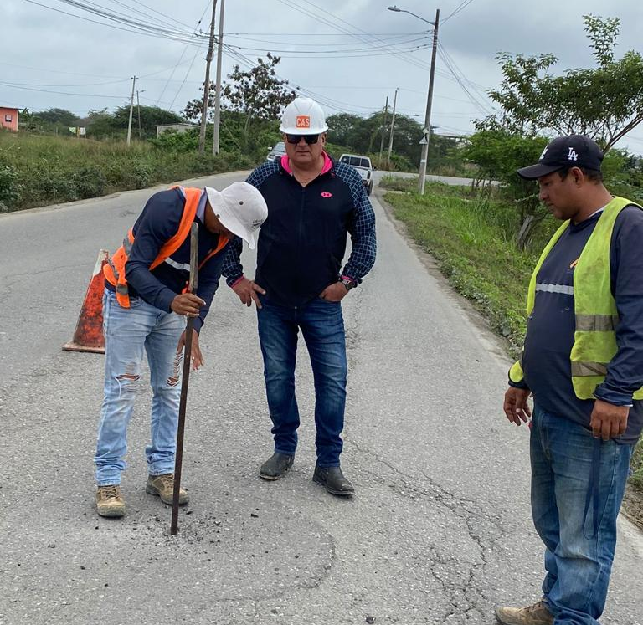
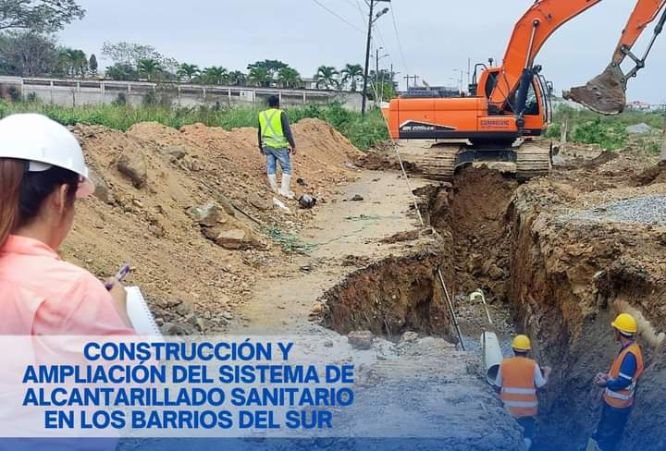
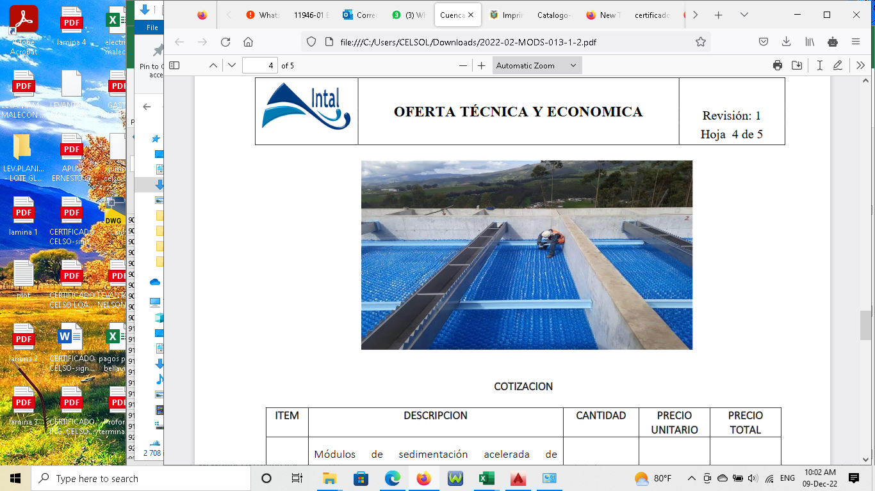
PROYECTOS
RELEVANTES DE AGUA POTABLE Y ALCANTARILLADO SANITARIO
Construcción del sistema de alcantarillado sanitario para las ciudadelas Vite Coronel, Febres Cordero y Anabolena del cantón Santa Rosa,
Repotenciación de la planta de agua potable y tanques de reserva los jardines ubicado en la parroquia la Avanzada.
Estudios de evaluación, diagnostico y diseños definitivos del Plan maestro del cantón Santa Rosa.
Estudios de evaluación, diagnostico y diseños definitivos del Plan maestro del cantón Santa Rosa.
Avance gestión 2022
Avance gestión 2022
Avance gestión 2022
50 %
429 326,92
838 758,41
100 %
183 679,91
Avance gestión 2022
59,16 %
Inversión:
429 326,92
Inversión:
Inversión:
50 %
Inversión:
Crédito BEDE
Recursos internos
Recursos GADM Santa Rosa
$ 858 653,83
$ 1 417 597,38
$ 183 681,52

Slide 28
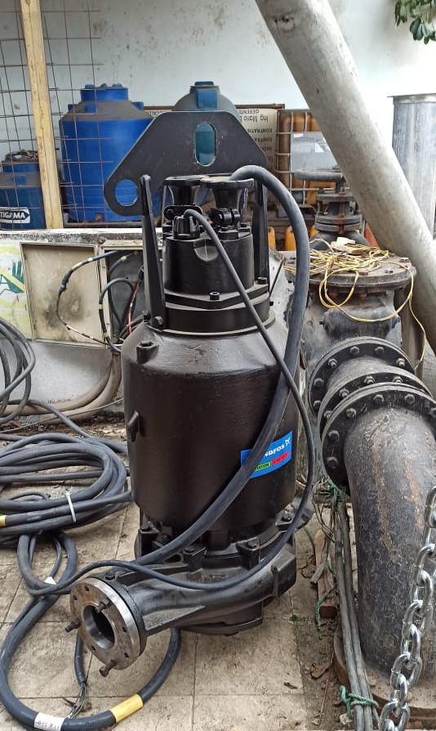
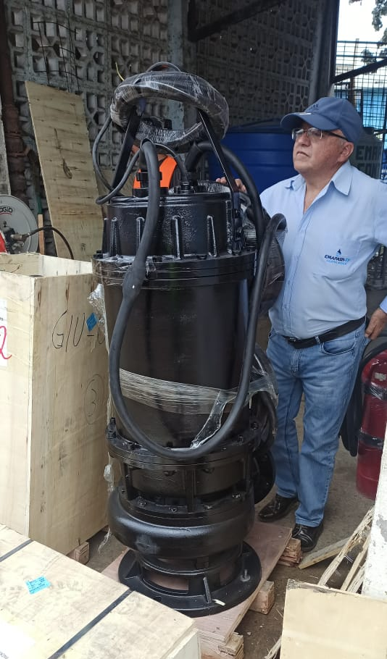
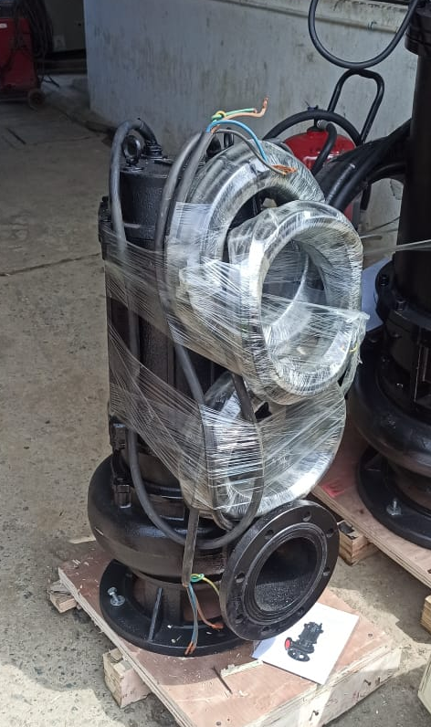
PROYECTOS
RELEVANTES DE AGUA POTABLE Y ALCANTARILLADO SANITARIO
Adquisición de una bomba sumergible de 65 a 75 hp, trifásica, 220/230 voltios con salida de expulsión de 6 u 8”
Adquisición de bomba sumergible de 75hp/ 52kw, con salida de expulsión de 8” y adquisición de bomba sumergible de 20hp /15kw, con salida de expulsión de 6”
Código Proceso:
Código Proceso:
SIE-EMAPASR-EP-17-21
SIE-EMAPASR-EP-08-22
Inversión:
Inversión:
Recursos internos
Recursos internos
$ 34 990,00
$ 39 000,00

Slide 29
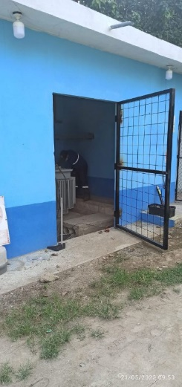
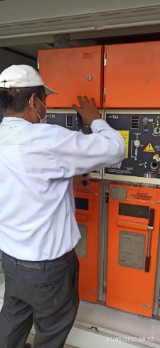
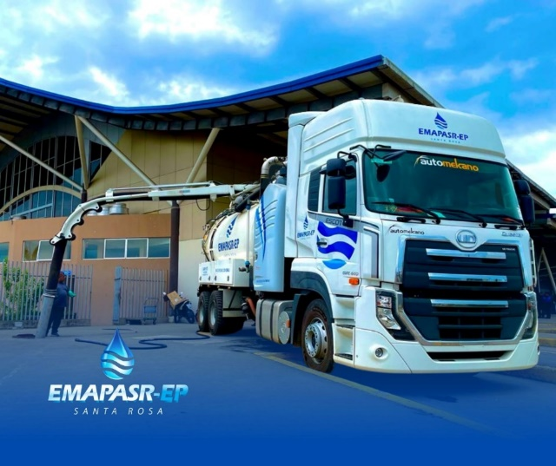
PROYECTOS
RELEVANTES DE AGUA POTABLE Y ALCANTARILLADO SANITARIO
Mantenimiento preventivo y/o correctivo de acometida principal de la subestación de bombeo, de la celda trifásica e instalación de bancos de condensadores para corrección del factor de potencia de las estaciones de bombeo de AA.LL de EMAPASR-EP.
Adquisición de Hidrosuccionador para mantenimiento del sistema de Alcantarillado Sanitario del cantón Santa Rosa., ,ROVINCIA DE EL ORO
Código Proceso:
Código Proceso:
SIE-GADMSR-OO5-2022
NIC-0760043740001-2022-00046
Inversión:
Inversión:
Convenio Interinstitucional con el GADM de Santa Rosa
Recursos internos
$ 6 650,00
$ 423 600,00

Slide 30
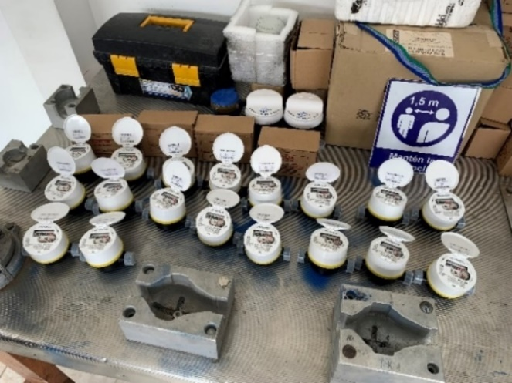
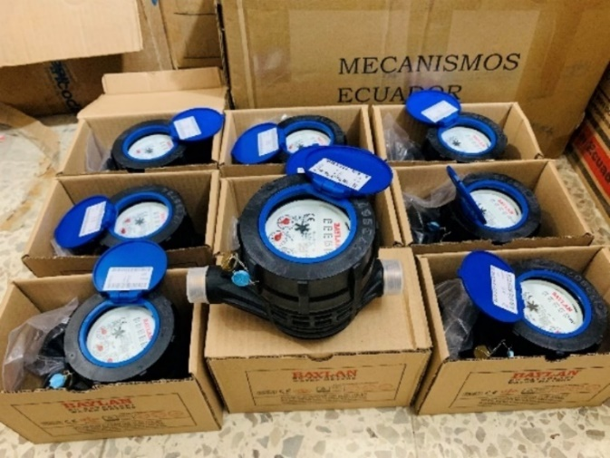
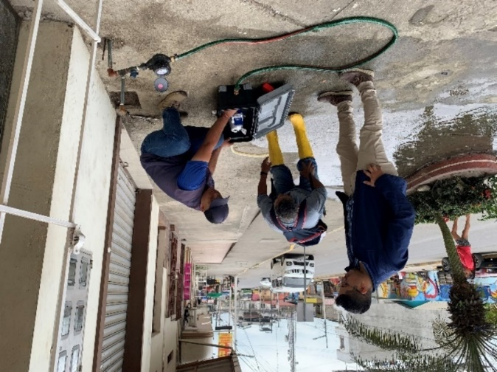
PROYECTOS
RELEVANTES DE COMERCIALIZACION
Adquisición de medidores, banco de prueba y accesorios para acometidas domiciliarias de agua potable
Código Proceso:
SIE-EMAPASR-EP-15-22
Inversión:
Recursos internos
$ 41 575,00
EQUIPO- BANCO DE PRUEBA

Slide 31
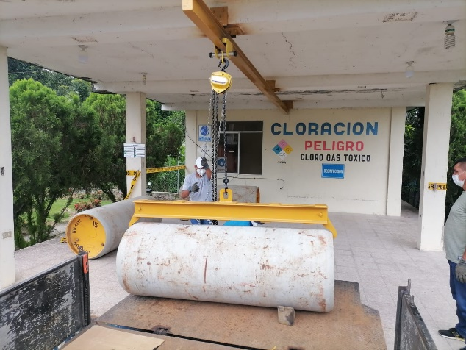
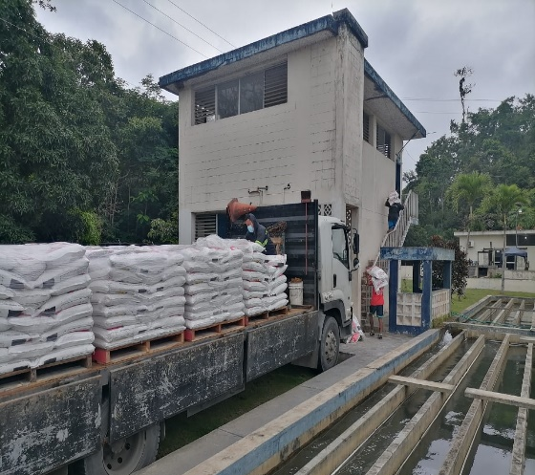
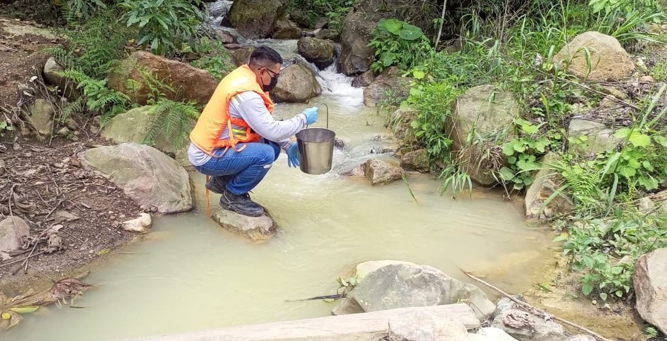
PROYECTOS
RELEVANTES JEFATURA DE PLANTA DE AGUA
Adquisición, transportación y estibada de 65.000 kilos de coagulante (sulfato de aluminio) para el tratamiento del agua potable.
Adquisición de 10884 kilos de cloro gas para el tratamiento del agua potable.
Servicio para realizar los análisis de agua cruda, agua potable y aguas residuales
Código Proceso:
Código Proceso:
Código Proceso:
SIE-EMAPASR-EP-01-22
SIE-EMAPASR-EP-02-22
SIE-EMAPASR-EP-07-22
Avance de gestión 2022:
Avance de gestión 2022:
Avance de gestión 2022:
91,67 %
$ 18 856,53
100 %
$ 36 855,00
62,25 %
$ 4 980,00
Inversión:
Inversión:
Inversión:
Recursos internos
Recursos internos
Recursos internos
$ 20 570,76
$ 36 855,00
$ 8000,00

Slide 32
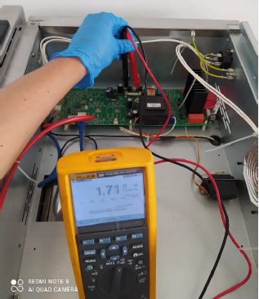
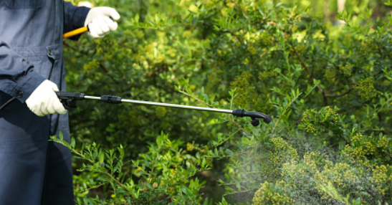
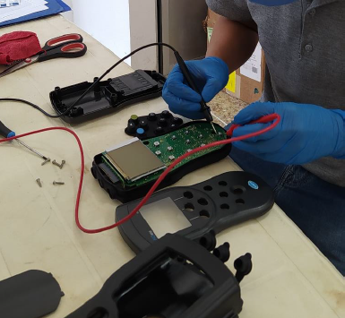
PROYECTOS
RELEVANTES JEFATURA DE PLANTA DE AGUA
Manejo de control de plagas para el año 2022 en la planta de tratamiento de agua potable.
Servicio de mantenimiento y calibración de equipos de laboratorio de control de calidad
Código Proceso:
Código Proceso:
NIC-0760043740001-2022-00019
NIC-0760043740001-2022-00043
Avance de gestión 2022:
Avance de gestión 2022:
66,67 %
$ 2 288,00
100 %
$ 3089,00
Inversión:
Inversión:
Recursos internos
Recursos internos
$ 3 432,00
$ 3089,00

Slide 33
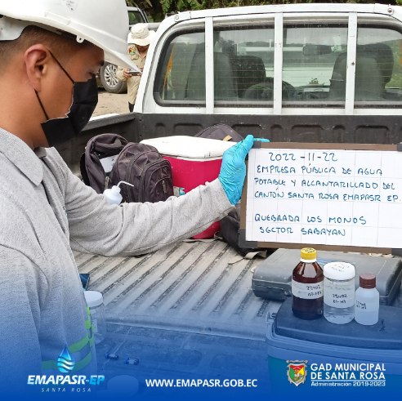
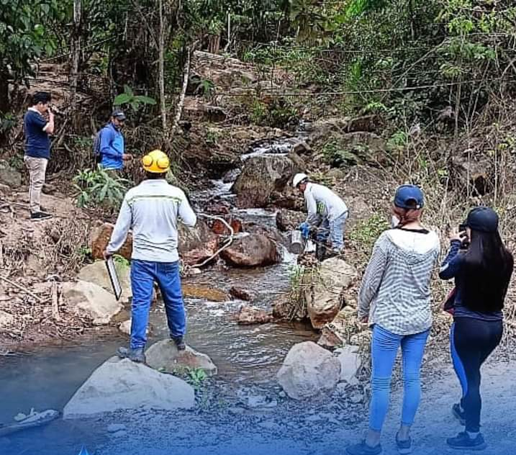
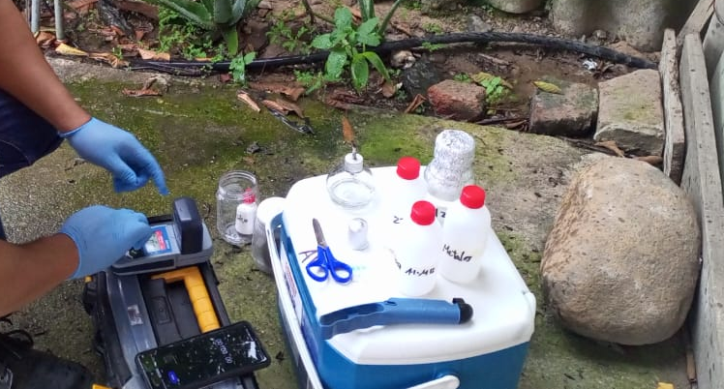
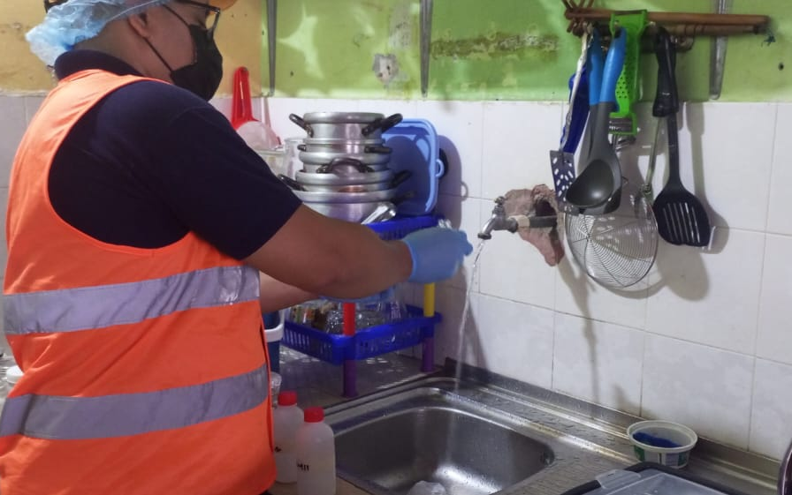
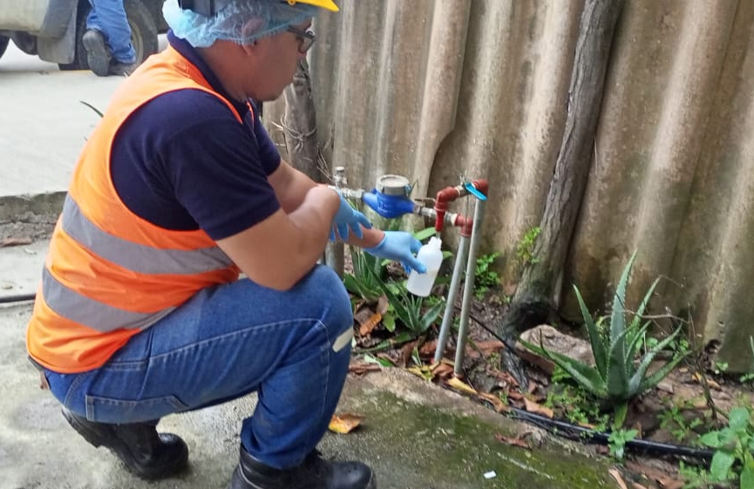
GESTION
JEFATURA DE PLANTA DE AGUA
TOMA DE MUESTRAS DE AGUA CRUDA Y TRATADA
Toma de muestras de agua cruda a las quebradas aportantes al rio Santa Rosa de acuerdo a la norma TULSMA ecuador tabla 1 noviembre 2015.
Toma de muestras de agua tratada de acuerdo a la norma INEN-1108, a través de laboratorios acreditados por la SAE.

Slide 34
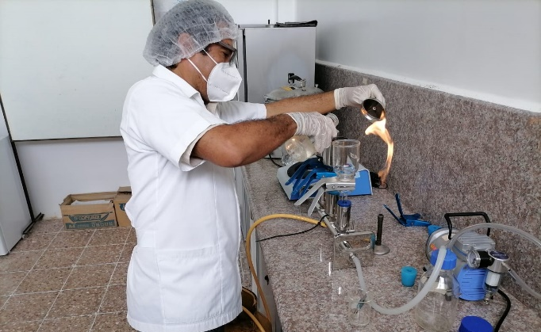
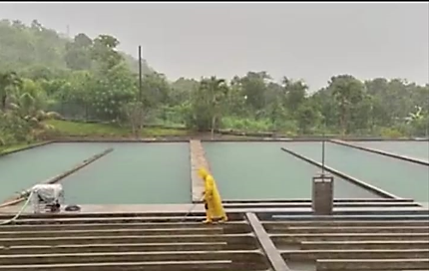
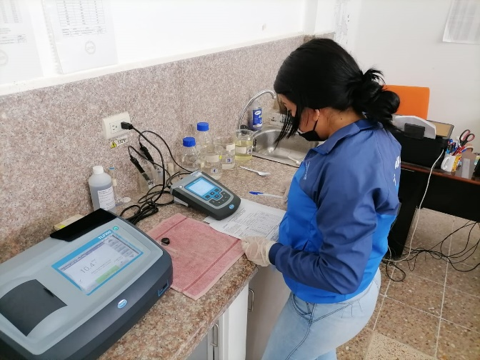
GESTION
JEFATURA DE PLANTA DE AGUA
Control de Caudal de Agua Cruda y Tratada.
Control de Calidad de Agua Cruda, Sedimentada y Tratada.
Control del Sistema de Dosificación de Cloro Gas.
Control del Sistema de Dosificación de Sulfato de Aluminio.
Lavado y Retro lavado de Filtros.
Funcionamiento de los Filtros.
Limpieza superficial de las Tazas filtrantes.
Limpieza de Pantallas.
Limpieza de Plataforma de las cámaras de contacto y camineras de los jardines.
Limpieza de los Andenes de los Filtros de la Planta # 1 y Planta # 2.

Slide 35
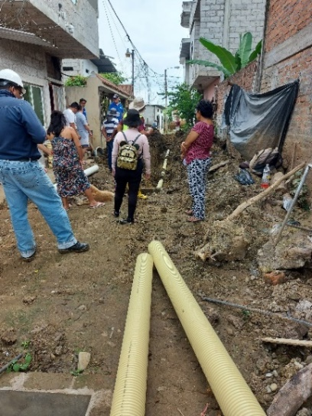
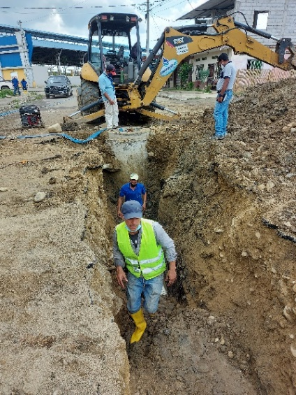
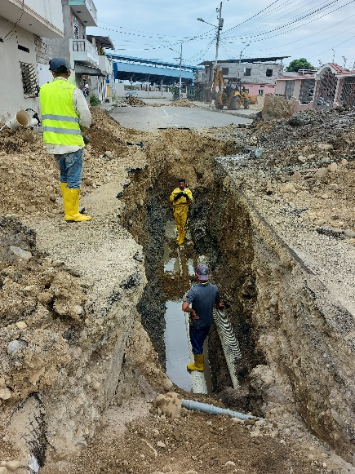
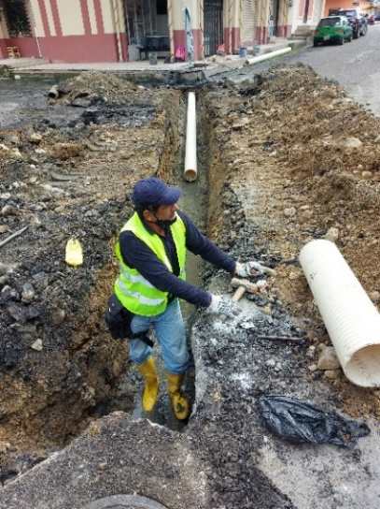
EJECUCIÓN POR ADMINITRACIÓN DIRECTA
RELEVANTES DE ALCANTARILLADO
Se han invertido un total $75,680.00, en la instalación de 1.1740 ml de tubería beneficiando a 437 familias.
CONST. RED TERCIARIA BARRIO CRISTO DEL CONSUELO
CAMBIO DE TIRANTE DE AGUAS SERVIDAS FILOMENO PESANTEZ Y CUENCA
CONSTRUCCIÓN DE RED PRINCIPAL CRISTO DEL CONSUELO

Slide 36
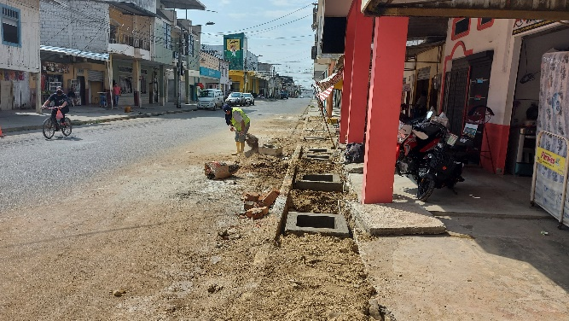
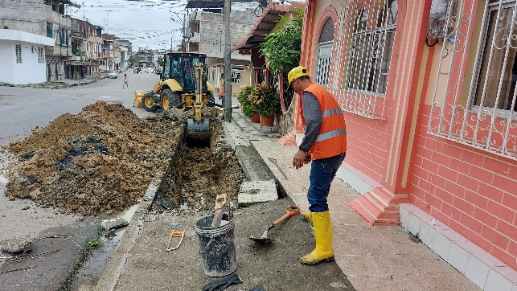
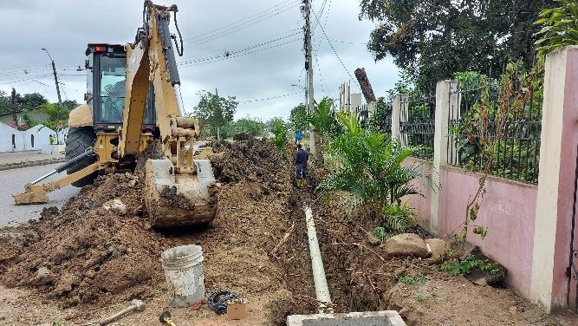
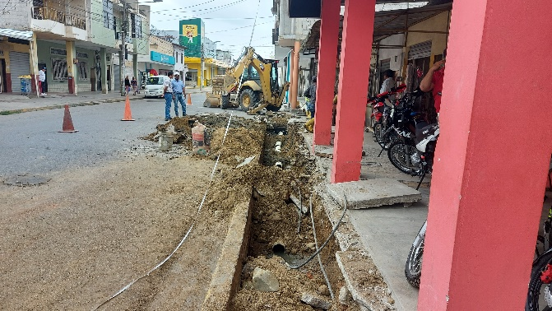
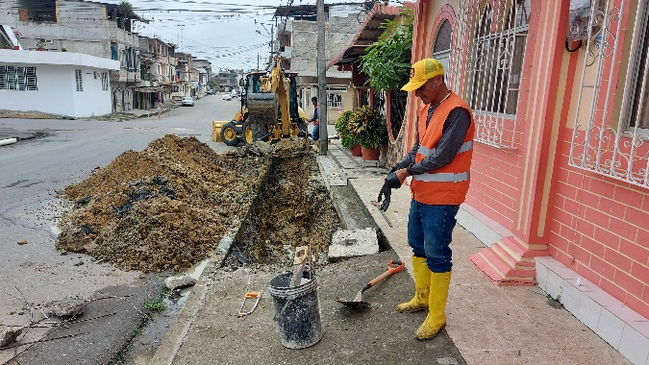
EJECUCIÓN POR ADMINITRACIÓN DIRECTA
RELEVANTES DE ALCANTARILLADO
RED TERCIARIA PICHINCHA Y OCTAVIO OCHOA
CONSTRUCCIÓN RED TERCIARIA SAN ANTONIO
CONSTRUCCIÓN CAJAS RED TERCIARIA COLON Y 30 DE AGOSTO

Slide 37
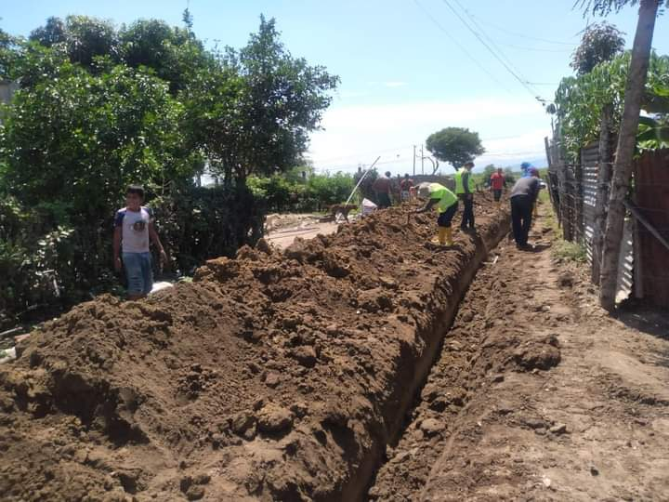
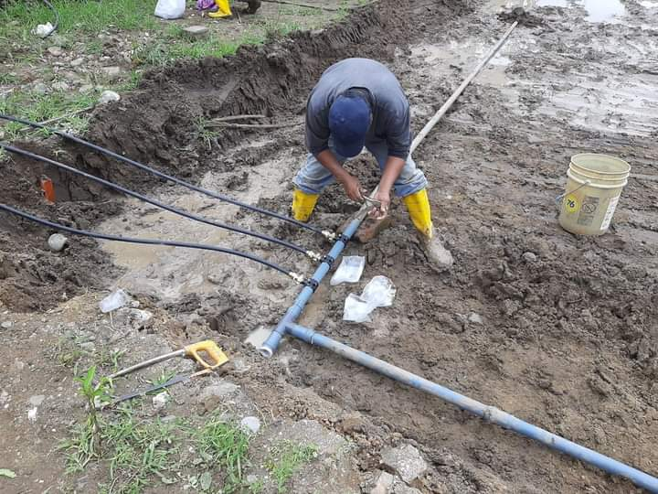
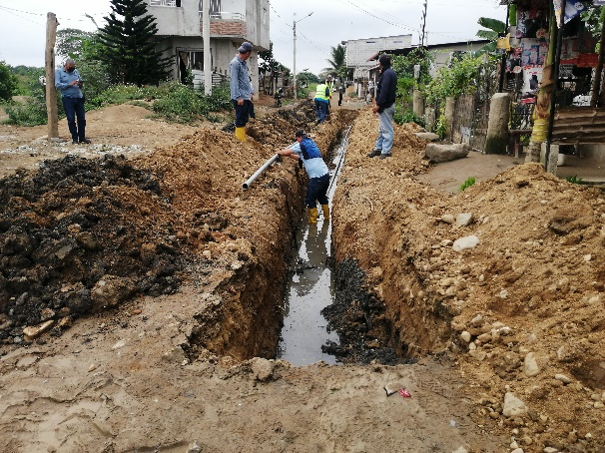
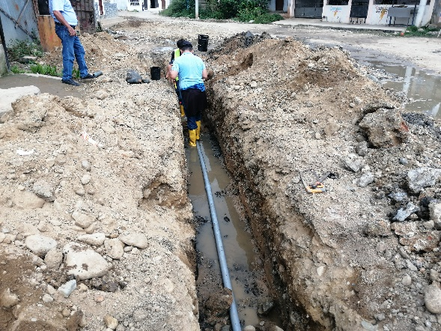
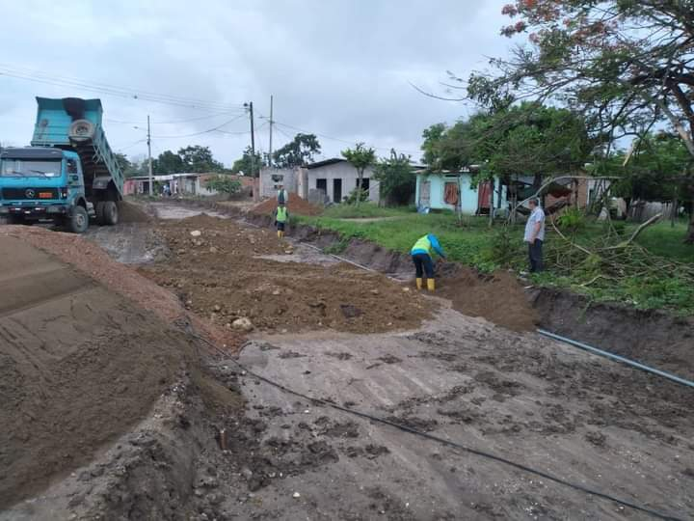
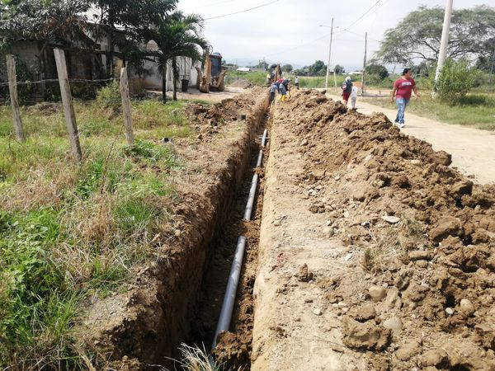


RELEVANTES DE AGUA POTABLE
EJECUCIÓN POR ADMINITRACIÓN DIRECTA
Se han invertido un total $2,511.60, en la instalación de 1.140 ml de tubería beneficiando a 400 familias.
SECTOR MIRAFLORES
BARRIO CRISTO DEL CONSUELO

Slide 38








EJECUCIÓN POR ADMINITRACIÓN DIRECTA
RELEVANTES DE AGUA POTABLE
BARRIO SIMON BOLIVAR
CALLE. 2da LONGITUDINAL / 4ta TRANSVERSAL Y LOS CEDROS, CALLE. 2da PEATONAL / 3ra TRANSVERSAL Y LOS CEDROS

Slide 39








EJECUCIÓN POR ADMINITRACIÓN DIRECTA
RELEVANTES DE AGUA POTABLE
SECTOR LIMON PLAYA
PARROQUIA SAN ANTONIO

Slide 40




EJECUCIÓN POR ADMINITRACIÓN DIRECTA
RELEVANTES DE AGUA POTABLE
CALLE. MORONA SANTIAGO Y PEATONAL 2

Slide 41




EJECUCIÓN POR ADMINITRACIÓN DIRECTA
RELEVANTES DE COMERCIALIZACION
Se han instalado un total de 1200 unidades de micro medición
INSTALACIÓN DE ACOMETIDA DOMICILIARIA
EQUIPO- BANCO DE PRUEBA
INSTALACIÓN DE MEDIDOR

Slide 42


ACTIVIDADES OPERACIONALES
Y MANTENIMIENTOS
RELEVANTES DE ALCANTARILLADO
* Limpieza de elementos del sistema de alcantarillado en diferentes sectores de la ciudad de Santa Rosa.
INSTALACIÓN DE MEDIDOR

Slide 43

GESTION
UNIDAD DE GESTION AMBIENTAL
PROGRAMA DE EDUCACIÓN AMBIENTAL
Es un Programa de Capacitación sobre “Buenas Prácticas de Uso del Agua y su Conservación”, dirigido a los estudiantes.
OBJETIVO: Crear una cultura ambiental en los estudiantes del cantón Santa Rosa, sobre la conservación y el uso adecuado del agua, para que pueda ser replicada en sus hogares y en su vida diaria
INSTALACIÓN DE MEDIDOR

Slide 44


GESTION
UNIDAD DE GESTION AMBIENTAL
CONTROL Y MONITOREO DE ACTIVIDADES ANTROPICAS DE LA MICROCUENCA ALTA DEL RIO SANTA ROSA
Análisis fisicoquímicos con el multiparámetro HACH-HQ40 D que sirve para la medición de potencial de Hidrógeno, Sólidos, Temperatura y Conductividad.
INSTALACIÓN DE MEDIDOR

Slide 45



GESTION
UNIDAD DE GESTION AMBIENTAL
INVESTIGACIÓN CIENTÍFICA
PUBLICACIÓN DEL LIBRO
FLORA Y FAUNA DEL ÁREA DE PROTECCIÓN HÍDRICA DEL CANTÓN SANTA ROSA
.
Lanzamiento del libro al público fue mediante rueda de prensa el día jueves 22 de diciembre de 2022.
Convenio Interinstitucional
EMAPASR-EP (UGA) y UNABIO (Instituto Nacional de biodiversidad
Actividades:
Levantamiento de información base acerca de la flora y fauna en la microcuenca alta del río Santa Rosa

Slide 46


GESTION
DE HIGIENE Y SEGURIDAD INDUSTRIAL.
* CAPACITACIÓN Y CERTIFICACIÓN EN PREVENCIÓN DE RIESGOS LABORALES: ENERGÍA ELÉCTRICA.
N° Trabajadores capacitados: 31 Normativa que se está cumpliendo: Acuerdo Ministerial 13- Reglamento de Riesgos de Trabajo en Instalaciones Eléctricas. Art. 29
* CAPACITACIÓN Y CERTIFICACIÓN EN PREVENCIÓN DE RIESGOS LABORALES: CONSTRUCCIÓN Y OBRAS PÚBLICAS .
N° Trabajadores capacitados: 21 Normativa que se está cumpliendo: Acuerdo Ministerial 174- REGLAMENTO DE SEGURIDAD PARA LA CONSTRUCCION Y OBRAS PUBLICAS, los Art. 146 y Art. 147

Slide 47



GESTION
DIFUSIÓN Y COMUNICACIÓN SOCIAL
Con el objetivo de informar a la ciudadanía sobre los temas que son de su interés, durante 2022, la EMAPASR-EP invirtió USD 7.200 dólares en la contratación de espacios en medios de comunicación, tal como se detalla a continuación:
.
EMAPASR-EP cuenta con redes sociales y página web. para la difusión de información de interés ciudadano.
TIPO DE MEDIOS DE COMUNICACION/SERVICIOS | No. DE MEDIOS | NOMBRE DE MEDIO | MONTOS
Radio | 2 | Infinito/Benemérita | 3600
Prensa escrita | 1 | D. Correo/D. Opinión | 600
Material Audiovisual | 1 | Alerta | 3000
Medios digitales | 0 | 0 | 0

Slide 48
CONSULTA ASAMBLEA CIUDADANA LOCAL
PREGUNTA:
Con respecto a la respuesta #2 solicitamos aclare: ¿Cuáles son las razones técnicas para que se haya decidido que los trabajos de Zonificación Especifica de las ACMUS empiecen a desarrollarse recién en el tercer trimestre de 2023 tomando en cuenta que la ordenanza fue aprobada el 10 de diciembre 2021 y la rendición de cuentas corresponde al año 2022? ¿De quien fue la decisión para aplazar este importante trabajo de zonificación especifica de las ACMUS? En la respuesta #4, infórmenos: ¿Por qué EMAPA no ha facilitado ni una sola reunión en 2022 con los organismos involucrados en la protección de fuentes y zonas de recarga de agua ecosistemas frágiles y otras áreas prioritarias para la conservación de la biodiversidad y el patrimonio natural del cantón Santa Rosa, se ha notificado al menos de la aprobación de la ordenanza a los mismos? Con relación a la respuesta #6: Los artículos de la ordenanza que determinan la asignación de recursos por parte del GAD para protección ambiental y el manejo técnico de las ACMUS no están sujetos a que el "Programa Para Protección de Ecosistemas fragiles" esté terminado o en fase de desarrollo. Los recursos tenían que haberse asignado de manera directa en cumplimento de lo que dispone la ordenanza. ¿Por qué no se reclamó la asignación de estos recursos en 2022?

Slide 49
CONSULTA ASAMBLEA CIUDADANA LOCAL
PREGUNTA: Solicitamos ampliación de la respuesta # 7: ¿Cuál es la fórmula que aplicaron para determinar los valores del nuevo pliego tarifario? ¿A cuánto asciende el valor por el cobró de la Tasa Ambiental?, A la respuesta #8: ¿Se encuentra en "analisis" desde el 2021 la creación de la Subcuenta Especial del Banco Central denominada "Subcuenta Especial para la protección de Fuentes de Agua, en cumplimiento de lo que determina la ordenanza de ACMUS en su Art. 417 Con respecto a la respuesta # 10: La respuesta no cumple con las expectativas de la pregunta, ya que los informes presentados por los técnicos de la UGA-EMAPASREP detallan claramente las afectaciones causadas a la calidad del agua, suficiente razón para que la EMAPASR-EP hubiera presentado las denuncias correspondientes, no solo en municipio pidiendo la aplicación de las sanciones contempladas en las ordenanzas de la ACMUS y la de Áridos y Pétreos, sino también en la fiscalía. ¿Cuántas denuncias por contaminación de las fuentes hídricas presento la EMAPASR-EP en la fiscalía en el año 2022 ? .

Slide 50
CONSULTA ASAMBLEA CIUDADANA LOCAL
PREGUNTA: En respuesta a las preguntas en los literales 1, 2, 3 y 5, se manifiesta lo siguiente:
RESPUESTA: El Plan Operativo Anual y el Presupuesto 2022 empezó a elaborarse desde el 30 de septiembre y fue aprobado por Directorio de EMAPASR-EP el 29 de noviembre de 2021, siendo el periodo de transición 2022-2023 considerado como año electoral y teniendo en consideración el Art. 107 del COPLAFIP en el que se establece que No se permite realizar reformas al presupuesto programado para el año 2022 hasta el cambio de autoridades que en este caso es 14 de mayo de 2023, como se detalla en los cuestionamientos de la Asamblea Ciudadana Local del Cantón Santa Rosa la ordenanza fue aprobada el 10 de diciembre de 2021 estando fuera del plazo para poder ingresar nuevos gastos en el presupuesto de EMAPASR-EP para el año 2022, el mismo procedimiento para aprobación de presupuesto lo rige el GAD Municipal del Cantón Santa Rosa enmarcados en lo establecido en el Código Orgánico de Planificación y Finanzas Publicas (COPLAFIP).

Slide 51
CONSULTA ASAMBLEA CIUDADANA LOCAL
EMAPASR-EP ha realizado reuniones con cada una de los entes involucrados en la ordenanza "PARA LA PROTECCIÓN DE FUENTES Y ZONAS DE RECARGA DE AGUA ECOSISTEMAS FRÁGILES Y OTRAS ÁREAS PRIORITARIAS PARA LA CONSERVACIÓN DE LA BIODIVERSIDAD Y EL PATRIMONIO NATURAL DEL CANTÓN SANTA ROSA", como se mencionó anteriormente debido a la restricción del presupuesto no se han podido desarrollar las actividades que se establecen en la ordenanza, la ordenanza fue aprobada en cesión de consejo cantonal quienes son los responsables de su aprobación y posterior publicación en el registro oficial.

Slide 52
CONSULTA ASAMBLEA CIUDADANA LOCAL
PREGUNTA: En Respuesta a pregunta al literal 4:
RESPUESTA: La EMAPASR-EP es una empresa prestadora de servicios de agua potable y alcantarillado, cuyas actividades (administrativas y operativas) son reguladas por la Agencia de Regulación y Control del Agua (ARCA), por tanto los costos por recaudación de agua potable, alcantarillado y tasa ambiental deben enmarcarse conforme a la Regulación Nro. DlR-ARCA-RG-006 NORMATIVA TÉCNICA PARA EL ESTABLECIMIENTO DE CRITERIOS TÉCNICOS Y ACTUARIALES PARA LA DETERMINACIÓN DE COSTOS SOSTENIBLES EN LA PRESTACIÓN DE LOS SERVICIOS DE AGUA POTABLE Y SANEAMIENTO Y, PARA LA FIJACIÓN DE TARIFAS POR LOS PRESTADORES PÚBLICOS DE ESTOS SERVICIOS, para más detalles se podrá revisar la formulación del pliego a través de los presentes enlaces:

Slide 53
CONSULTA ASAMBLEA CIUDADANA LOCAL
PREGUNTA: En Respuesta a pregunta al literal 6: :
RESPUESTA: La EMAPASR-EP ratifica la respuesta presentada en el informe preliminar de rendición de cuentas 2022, ya que de los informes presentados por los técnicos de la UGA y de la PTAP de la EMAPASR-EP en el AÑO 2022 los resultados establecieron que los parámetros de la calidad del agua estaban dentro de los parámetros permisibles, lo cual no hay razón alguna para presentar denuncias a Fiscalía en el año que se hace referencia

Slide 54

GRACIAS

